Slide 1


Slide 2

ŽODŽIAI, ATSAKANTYS Į KLAUSIMĄ KĄ?

Slide 3

ŽODŽIŲ, KURIE ATSAKO Į KLAUSIMĄ
KĄ?
GALŪNĖS
ą
ų
Mokinys skaito
Gatvėje sutikau
ę
į
knygą
Pievoje pamačiau
Tėvelis nupirko
žmogų
peteliškę
šunį

Slide 4
Žodžiai atsakantys į klausimą - ką?
Kai žodis atsako į klausimą – ką?, žodžio gale rašome:
- ą (namą, mamą, stogą, lempą, kilimą, langą)
- ę (lėlę, gėlę, kėdę, eglę, raidę, pintinę)
- į (grėblį, kamuolį, sūrį, kompiuterį)
- ų (turgų, bulių, televizorių, traktorių)

Slide 5

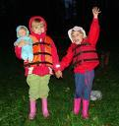
SUDARYK SAKINIUS
surado kirmin
ą.
eina į daržel
į.

Slide 6

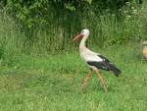
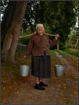
SUDARYK SAKINIUS
pagyrė savo sūn
ų.
pievoje surado varl
ę.
neša vanden
į.

Slide 7
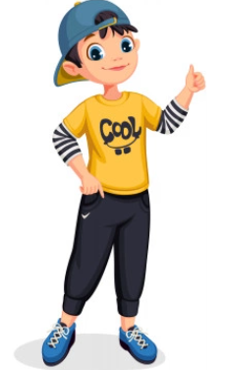
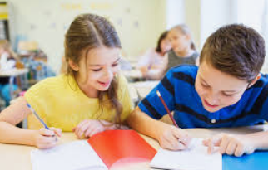

SUDARYK SAKINIUS
įjungė lempą.
mokosi rašyti
raidę.
skaito knygą.

Slide 8


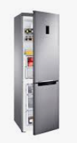

PABAIK SAKINIUS, KAD JIE ATSAKYTŲ Į KLAUSIMĄ KĄ?
Sigitas paukšteliams sukalė
Mama atidarė
Tėtis įsuko

Slide 9
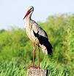


PABAIK SAKINIUS, KAD JIE ATSAKYTŲ Į KLAUSIMĄ KĄ?
Vakar aš mačiau parskridusį
Birutė iš sandėlio atnešė
Tamsūs debesys uždengė

Slide 10

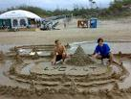
PABAIK SAKINIUS, KAD JIE ATSAKYTŲ Į KLAUSIMĄ KĄ?
Sesutei teta padovanojo
Iš smėlio mes pastatėme

Slide 11

Prisiminkime
Kai žodis atsako į klausimą ką? Žodžio gale rašome .....
SĖKMĖS ATLIEKANT UŽDUOTIS!

